Slide 1

UPISI U SREDNJU ŠKOLU
Pripremila: Mirela Sučević, prof. pedagogije,
stručna suradnica izvrsna savjetnica

Slide 2

ZLATNA RIBICA - TRI ŽELJE
Zamislite da vas zlatna ribica pita :
Što želite svom djetetu?
Ostvarit ću vam tri želje.
razmislite

Slide 3
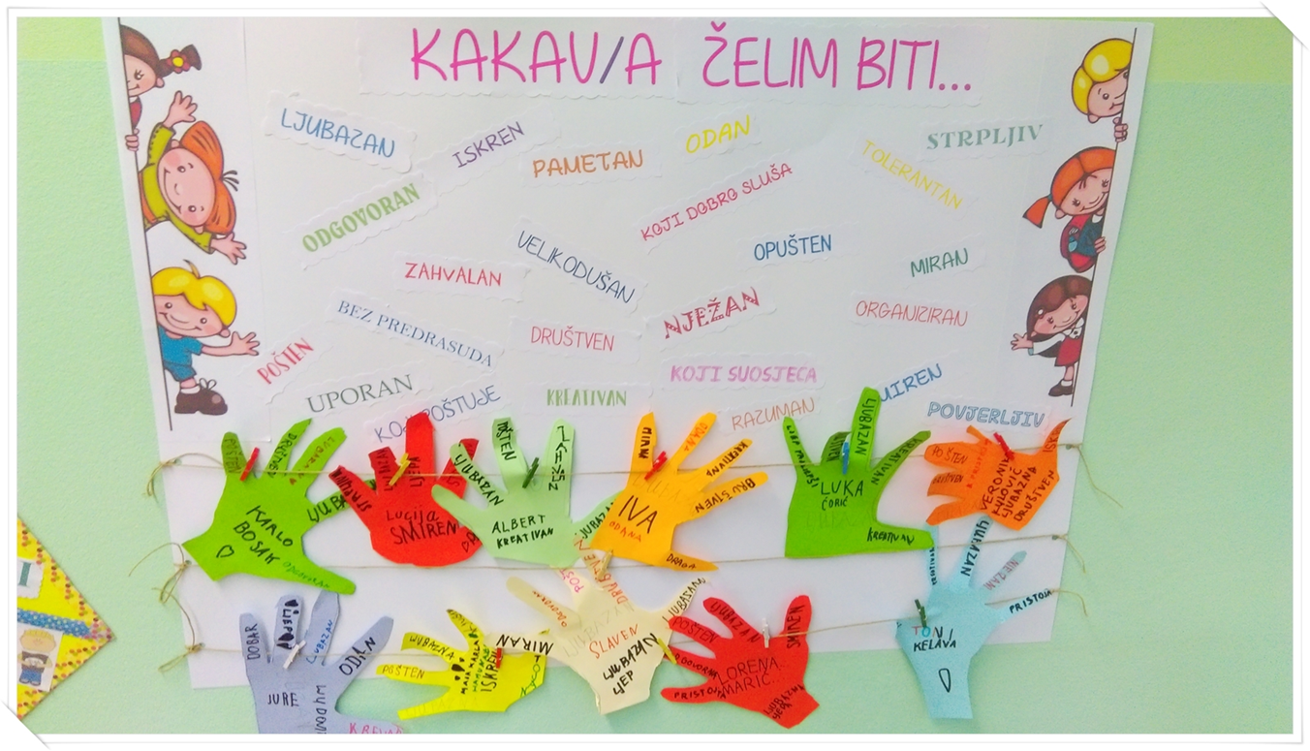
Tri pozitivne osobine svog djeteta

Slide 4

Koraci u donošenju odluke
Razmislite o:
vrijednostima prema kojima živite (nekome je važno pomagati bolesnima i nemoćnima, a drugome postati bogat i slavan)
interesima (označavaju ono što nas doista zanima, čime smo zadovoljni i čime se želimo baviti)
sposobnostima (predstavljaju ono što osoba može učiniti, dijele se u tri skupine: senzorne, motoričke i intelektualne)
prikupljanju informacija o zanimanjima (sadržaji i uvjeti rada, potrebna znanja, vještine i osobine, potrebno obrazovanje i mogućnosti zapošljavanja).

Slide 5

ODABIR SREDNJE ŠKOLE
Kod odabira srednje škole jako je važno:
informirati se o vrstama srednjih škola
informirati se o obrazovnim programima
informirati se o opisima zanimanja
informirati se o nastavnim planovima
posjetiti škole o kojima razmišljaš (Dani otvorenih vrata škole)

Slide 6
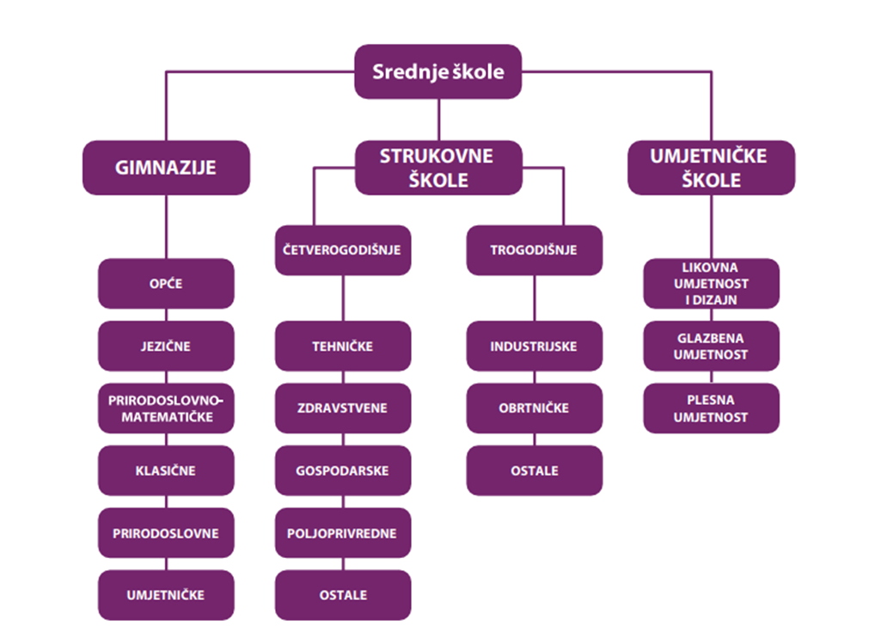
VRSTE SREDNJIH ŠKOLA

Slide 7
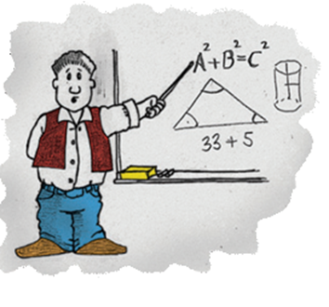

GIMNAZIJE
gimnazije su četverogodišnje općeobrazovne škole
razlikujemo opće, jezične, klasične, prirodoslovne i prirodoslovno – matematičke, umjetničke
gimnazijski programi ne osposobljavaju za konkretno zanimanje, već pripremaju za nastavak obrazovanja na nekoj od visokoškolskih ustanova
državna matura je obvezna za učenike koji završavaju gimnaziju jer tek nakon uspješno završena četiri razreda gimnazije i uspješno položene državne mature učenik dobiva svjedodžbu o završetku srednje škole
bez položene državne mature smatra se da učenik nije završio srednje obrazovanje

Slide 8


STRUKOVNE ŠKOLE
Četverogodišnje i petogodišnje škole:
osiguravaju opće i stručno obrazovanje iz određenog područja kako bi osposobili učenike za obavljanje poslova određenog zanimanja, odnosno nastavka obrazovanja na studiju
uče se općeobrazovni predmeti i posebni strukovni sadržaji te se pohađa praktična nastava

Slide 9

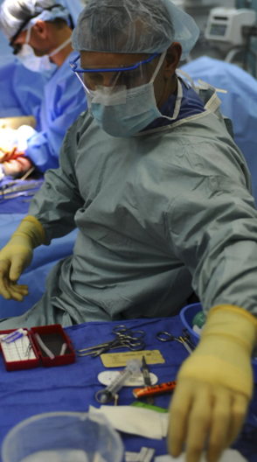
STRUKOVNE ŠKOLE
Četverogodišnje i petogodišnje škole:
Škola za medicinske sestre/tehničare je jedina petogodišnja škola
učenici imaju oko 100 sati godišnje stručne prakse
u nekim školama moguće se obrazovati za različite programe (npr. Upravna škola Zagreb nudi programe Poslovnog tajnika i Upravnog referenta)
učenik može polagati državnu maturu ukoliko želi

Slide 10


STRUKOVNE ŠKOLE
Trogodišnje škole:
pripremaju učenike za rad u industriji, gospodarstvu i obrtništvu
postoje programi za industrijska zanimanja i programi za obrtnička zanimanja
omogućuju brzo uključivanje u svijet rada
stručna praksa i praktična nastava obuhvaćaju oko polovice nastave.

Slide 11


STRUKOVNE ŠKOLE
Trogodišnje škole:
obrtnički programi obrazovanja se mogu odvijati po jedinstvenom modelu obrazovanja (JMO) - teorijska nastava (većinom u školi) odvojena od praktičnog rada i praktične nastave (npr. kod obrtnika u radionici)
za upis u ove programe obrazovanja potrebno je sklopiti ugovor o naukovanju s obrtnikom koji za to ima odobrenje Hrvatske obrtničke komore

Slide 12
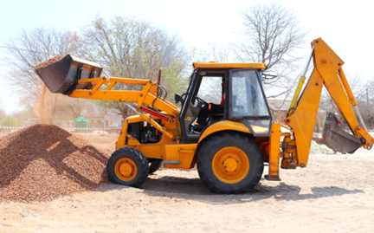

STRUKOVNE ŠKOLE
Trogodišnje škole:
Industrijski model obrazovanja (IG) podrazumijeva izvođenje teorijske i praktične nastave u školskim učionicama, školskim radionicama i industrijskim pogonima
učenici polažu završni ispit i stječu srednju stručnu spremu i određeno zanimanje

Slide 13

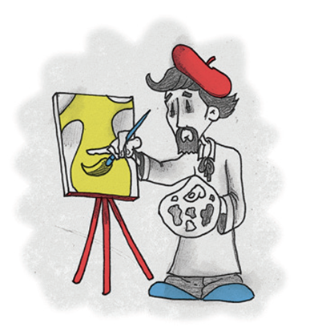
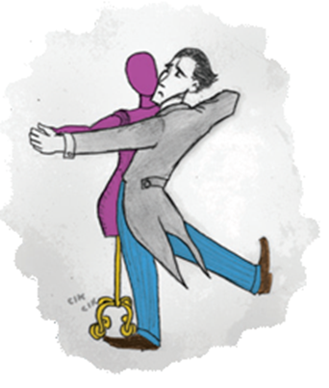
UMJETNIČKE ŠKOLE
četverogodišnje škole
nude obrazovne programe za učenike koji se odlikuju specifičnim sposobnostima u području glazbe, plesa, likovne umjetnosti i dizajna
izrada i obrana završnog rada

Slide 14
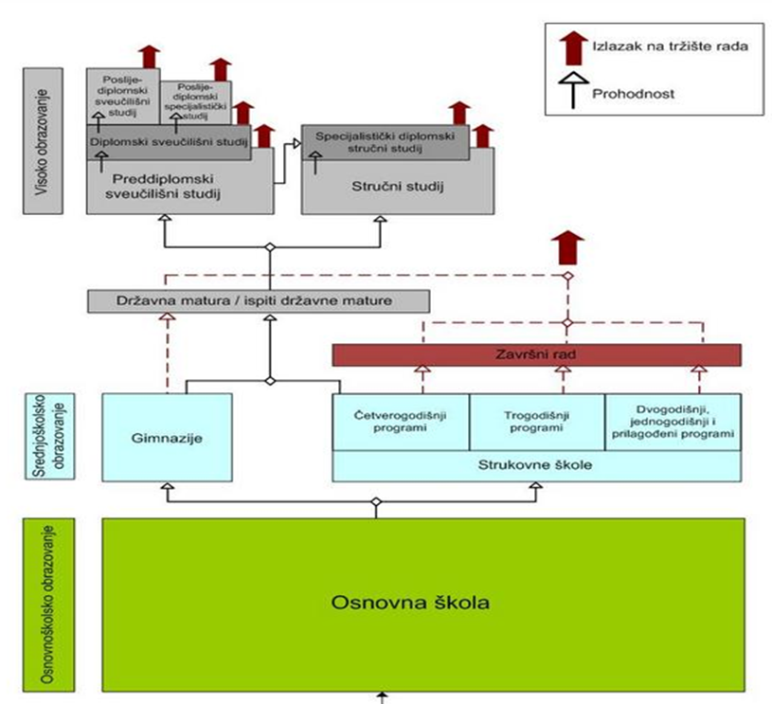
PROHODNOST SREDNJIH ŠKOLA

Slide 15
Elementi i kriteriji vrednovanja za upis u srednju školu
Zajednički element
Poseban element
Dodatan element
Što se sve vrednuje i boduje za upis?

Slide 16
1. Zajednički elementi za upis u gimnazijske programe i četverogodišnje strukovne škole
Zaključne ocjene 7. i 8. razreda iz Hrvatskog jezika, Matematike i Engleskog jezika + 3 nastavna predmeta (ovisi o programu srednje škole)
Opći uspjeh 5.,6.,7. i 8. razreda na dvije decimale

Slide 17
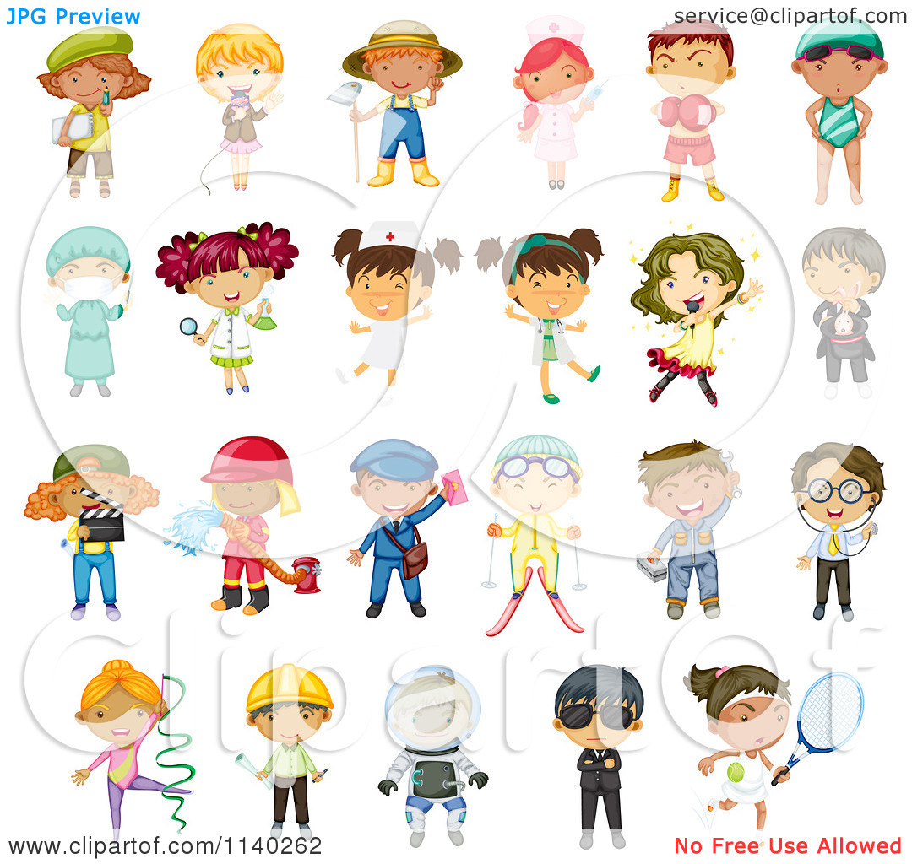
2. Dodatni element – sposobnosti, darovitosti i znanja učenika
Dokazuju se i vrednuju:
na osnovi provjere posebnih vještina i sposobnosti i darovitosti
na osnovi rezultata postignutih na natjecanjima u znanju
na osnovi rezultata postignutih na natjecanjima školskih sportskih društava.

Slide 18

Posebna znanja, vještine, sposobnosti i darovitosti
provjera posebnih znanja
program likovne umjetnosti i dizajna
program glazbene umjetnosti
program plesne umjetnosti
upis iznimno darovitih kandidata
upis kandidata u razredne odjele za sportaše: upisuju se kandidati koji su uvršteni na rang-listu matičnog nacionalnog sportskog saveza

Slide 19

Natjecanja u znanju
Boduju se rezultati u natjecanjima u znanju iz:
Hrvatskog jezika, Matematike, Engleskog jezika,
iz 2 predmeta posebno značajna za upis i
iz 1 predmeta kojeg samostalno određuje škola.

Slide 20
Vrednovanje posebnih rezultata – u znanju
Rezultati državnog ili međunarodnog natjecanja u znanju | Dodatni bodovi
1., 2. ili 3. mjesto kao pojedinac u 5., 6., 7. ili 8. razredu | Izravan upis
1. mjesto kao član skupine u 5., 6., 7. ili 8. razredu | 4 boda
2. mjesto kao član skupine 5.,6.,7. ili 8. razreda | 3 boda
3. mjesto kao član skupine 5.,6.,7. ili 8. razreda | 2 boda
Sudjelovanje kao pojedinac ili član skupine u 5.,6.,7. ili 8. razredu | 1 bod

Slide 21
Natjecanja školskih sportskih društava
Rezultati državnog sportskog natjecanja školskih sportskih društava 5.,6.,7. ili 8. razreda | Dodatni bodovi
1. mjesto kao član ekipe | 3 boda
2. mjesto kao član ekipe | 2 boda
3. mjesto kao član ekipe | 1 bod

Slide 22

3. Poseban element vrednovanja
Kandidat ostvaruje pravo na poseban element vrednovanja:
koji ima zdravstvene teškoće
NOVO:
ne boduje se
VREDNUJE SE - ako dva ili više kandidata na zadnjem mjestu imaju isti broj bodova iz zajedničkog i dodatnog elementa vrednovanja i imaju isti broj bodova iz provjere posebnih znanja upisuje se onaj kandidat/kandidati koji ostvaruju pravo na poseban element vrednovanja

Slide 23
3. Poseban element vrednovanja
Kandidat ostvaruje pravo na poseban element vrednovanja:
koji živi u otežanim uvjetima obrazovanja (ekonomskim, socijalnim, odgojnim):
  živi uz jednog i/ili oba roditelja s dugotrajnom teškom bolesti
  oba roditelja dugotrajno nezaposleni
  samohranog roditelja
  boduje se 1 bodom:
  roditelj preminuo
  bez roditelja ili roditeljske skrbi

Slide 24

Potrebni dokumenti
Liječnička potvrda o bolesti roditelja
Potvrda o dugotrajnoj nezaposlenosti oba roditelja
Potvrda o korištenju socijalne pomoći
Potvrda o smrti roditelja
Potvrda nadležnog Zavoda za socijalni rad da je kandidat bez roditelja ili roditeljske skrbi

Slide 25

Upis kandidata s teškoćama u razvoju
kandidati koji su osnovnu školu završili prema rješenju Gradskog ureda za obrazovanje, sport i mlade Grada Zagreba o primjerenom programu obrazovanja
rangiraju se na zasebnim ljestvicama poretka (ukupan broj bodova)
stručno mišljenje službe za profesionalno usmjeravanje HZZ-a i rješenje Gradskog ureda za obrazovanje, sport i mlade

Slide 26

Zdravstvene kontraindikacije
Utvrđivanje zdravstvene sposobnosti za određene obrazovne programe:
potvrda nadležnog školskog liječnika ili liječnička svjedodžba medicine rada – ovisno o obrazovnom programu

Slide 27
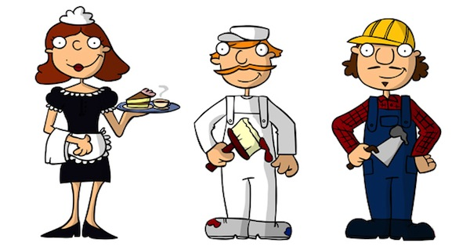

Programi obrazovanja za vezane obrte
Na temelju:
nakon utvrđene ljestvice poretka kandidat je dužan pri upisu dostaviti školi liječničku svjedodžbu medicine rada i sklopljen ugovor o naukovanju

Slide 28


Postupci prijava i upisa
učenici se upisuju preko mrežne stranice Nacionalnoga informacijskog sustava prijava i upisa u srednje škole (NISpuSŠ)
u školi dobivaju elektronički identitet iz sustava AAI@EduHr
srednje.e-upisi.hr

Slide 29

Prijava obrazovnih programa
na vrh liste postaviti program koji se najviše želi upisati, a zatim i ostali, željenim redoslijedom
nakon zaključavanja nisu moguće izmjene
na listi prioriteta – najviše 6 obrazovnih programa

Slide 30
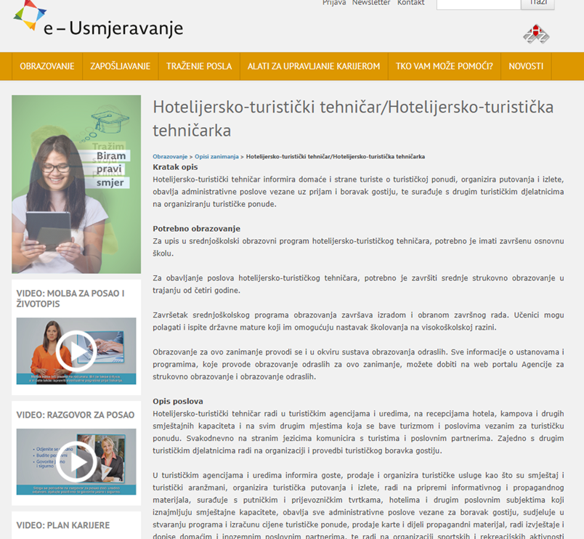
E-usmjeravanje www.e-usmjeravanje.hr

Slide 31


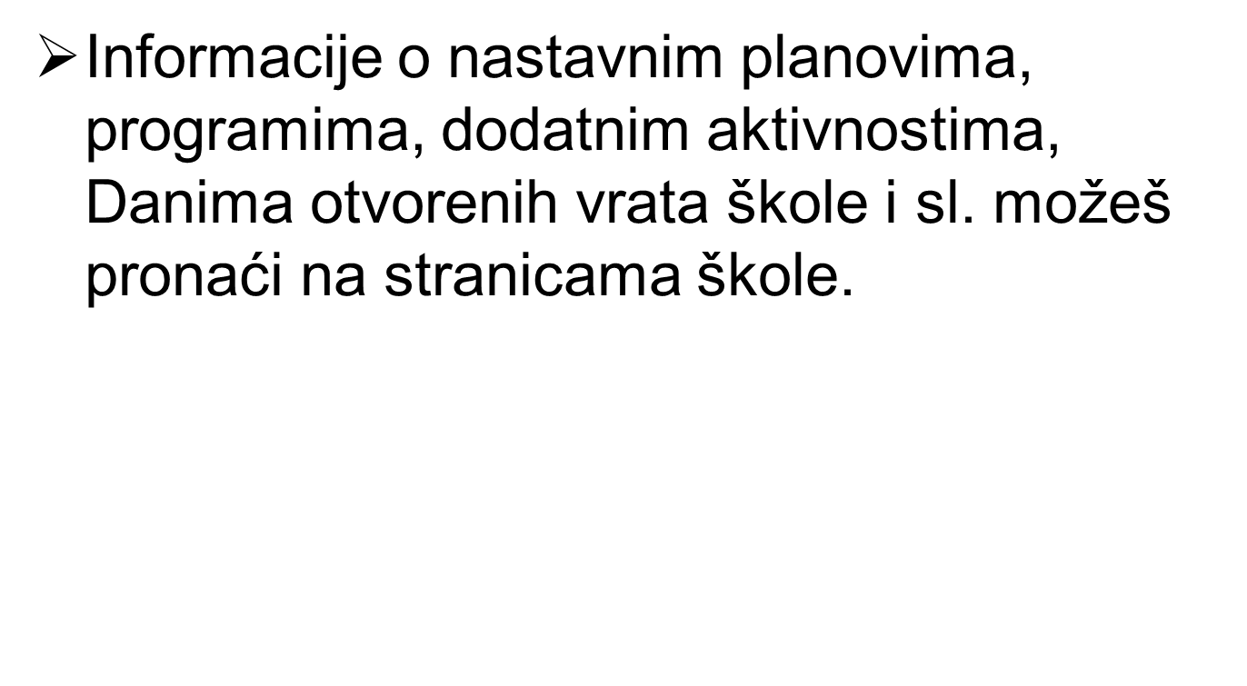
Stranice škole

Slide 32
LJETNI UPISNI ROK
Opis postupka | Datum
Početak prijava u sustav | 1. 6. 2026.
Prijava obrazovnih programa | 24. 6. do 3. 7. 2026.
Prijava programa koji zahtijevaju dodatne provjere | 24. 6. do 26. 6. 2026.
Provođenje dodatnih ispita i provjera i unos rezultata | 29.6. do 2. 7. 2026.
Brisanje kandidata koji nisu zadovoljili preduvjete s lista | 2. 7. 2026.
Unos prigovora | 3. 7. 2026.
Objava konačnih ljestvica poretka | 7. 7. 2026.
Dostava dokumenata | 7. 7. do 9. 7. 2026.
Objava okvirnog broja slobodnih mjesta za jesenski upisni rok | 13. 7. 2026.
Službena objava slobodnih mjesta za jesenski upisni rok | 10. 8. 2026.

Slide 33
JESENSKI UPISNI ROK
Opis postupka | Datum
Prijava obrazovnih programa | 24. 8. do 28. 8. 2026.
Prijava programa koji zahtijevaju dodatne provjere | 24. 8. do 26. 8. 2026.
Provođenje dodatnih ispita i provjera i unos rezultata | 27.8.2026.
Brisanje kandidata koji nisu zadovoljili preduvjete s lista | 28. 8. 2026.
Unos prigovora | 28. 8. 2026.
Objava konačnih ljestvica poretka | 31. 8. 2026.
Dostava dokumenata | 31. 8. do 2. 9. 2026.

Slide 34
PRIJAVA KANDIDATA S TEŠKOĆAMA U RAZVOJU
Opis postupka | Datum
Prijava obrazovnih programa i dostava domumenata za dodatna prava | 1.6. do 12.6.2026.
GU unosi navedene odabire | 1.6.-15.6.2026.
Provođenje dodatnih ispita i provjera i unos rezultata | 15.6.-17.6.2026.
Mogućnost promjene prioriteta na ljestvicama poretka | 17.6.-22.6.2026.
Objava konačnih ljestvica poretka | 23.6.2026.
Dostava dokumenata | 7. 7. do 9. 7. 2026.

Slide 35
PRIJAVA KANDIDATA S TEŠKOĆAMA U RAZVOJU - jesenski rok
Opis postupka | Datum
Prijava obrazovnih programa i dostava domumenata za dodatna prava | 17.8.-19.8.2026.
GU unosi navedene odabire | 17.8.-19.8.2026.
Provođenje dodatnih ispita i provjera i unos rezultata | 19.8.2026.
Mogućnost promjene prioriteta na ljestvicama poretka | 20.8.-23.8.2026.
Objava konačnih ljestvica poretka | 24.8.2026.
Dostava dokumenata | 31.8.-2.9. 2026.

Slide 36
LJETNI UPISNI ROK - za sportaše
Opis postupka | Datum
Kandidati koji se upisuju u razredne odjele za sportaše iskazuju interes za upis u razredne odjele za sportaše u NISpuSŠ-u | 1. 6. do 5. 6. 2026.
Ministarstvo turizma i sporta šalje nerangirane liste kandidata prema sportovima nacionalnim sportskim savezima u svrhu izrade rang-lista prema sportovima | 8. 6. 2026.
Nacionalni sportski savezi izrađuju preliminarne rang-liste prijavljenih kandidata prema kriterijima sportske uspješnosti | 8. 6. do 12. 6. 2026.
Nacionalni sportski savezi službeno objavljuju preliminarne rang-liste na naslovnicama svojih mrežnih stranica kako bi kandidati mogli upozoriti na moguće pogreške prije objavljivanja konačne rang-liste | 15. 6. 2026.
PRIGOVOR KANDIDATA NA POGREŠKE | 15. 6. do 17. 6. 2026.
Nacionalni sportski savezi službeno objavljuju konačne rang-liste na naslovnici svojih mrežnih stranica te ih dostavljaju Ministarstvu turizma i sporta | 18. 6. 2026.
Unos zaprimljenih rang-lista u NISpuSŠ te dodjeljivanje bodova kandidatima na temelju algoritma | 19. 6. 2026

Slide 37


razrednicIma i pedagoginji

